Slide 1
PHYLUM ARTHROPODA

Slide 2
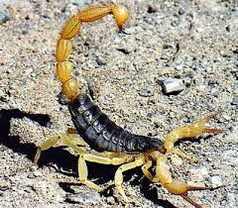
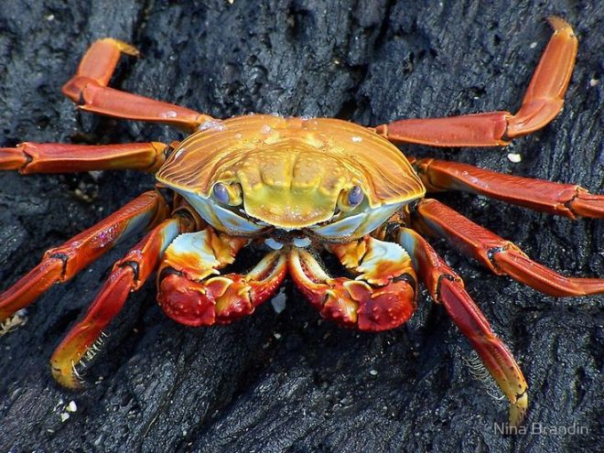
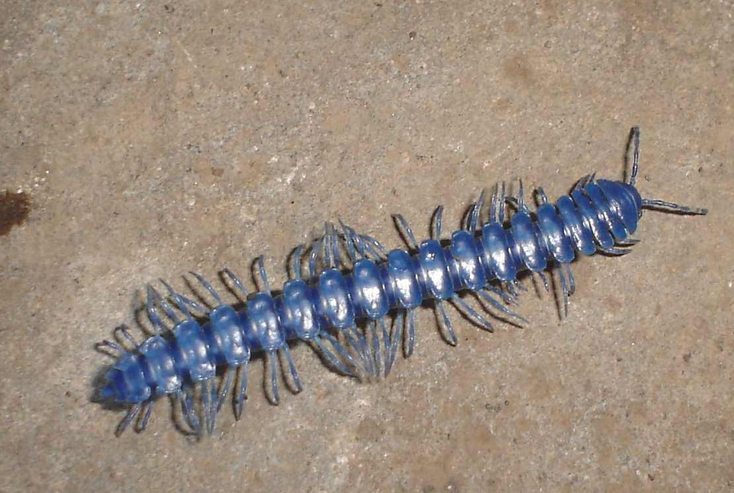

CUATRO CLASES
MAS DE UN MILLÓN DE SPP

Slide 3
CARACTERÍSTICAS DIAGNÓSTICAS
SIMETRÍA BILATERAL
EXOESQUELETO QUITINOSO (ESQUELETO EXTERNO). QUITINA (PROTEÍNA). QUE DEBEN MUDAR PERIÓDICAMENTE
APÉNDICES ARTICULADOS QUE PUEDEN DERIVAR EN PATAS, ANTENAS, MANDÍBULAS, ETC
CUERPO CONSTITUÍDO POR SEGMENTOS (LLAMADOS METÁMEROS).
EN ALGUNOS ESTAN FUCIONADOS FORMANDO REGIONES CORPORALES: CABEZA, TÓRAX, ABDOMEN

Slide 4
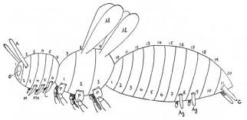

Slide 5
LA CAVIDAD DEL CUERPO O CELOMA ESTA REDUCIDA: LIMITANDOSE A LA CAVIDAD DONDE SE ENCUENTRAN LAS GÓNADAS Y ÓRGANOS EXCRETORES
CELOMA OCUPADO POR EL HEMOCELE O CAVIDAD SANGUÍNEA, (circulación abierta)
SISTEMA NERVIOSO CON CEFALIZACIÓN. ÓRGANOS DE LOS SENTIDOS
DIOCOS. REPRODUCCION SEXUADA
DESARROLLO DIRECTO O INDIRECTO

Slide 6
